Slide 1


Slide 2
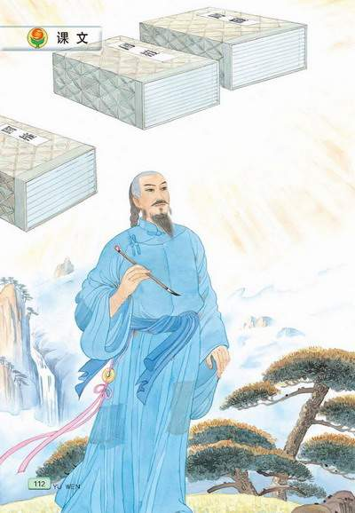
厄运打不垮的信念

Slide 3


Slide 4
浙江 抄写 锁 挣脱 诞生
安寝 撰写 逸闻 崎岖 坎坷
家境贫寒 家徒四壁 一袭破衫
刻苦好学 博览群书 奋笔疾书
翔实可信 流传千古 鸿篇巨制

Slide 5
博览群书：
博：1、多、丰富 2、知道得多 3、取得、换取
奋笔疾书：
疾：1、病 2、痛苦、疼痛 3、快、迅速、猛烈 4、痛恨

Slide 6
自学要求：
请同学们静静地默读课文第一自然段，用读句、抓词、谈体会等方法来感受谈迁编写这部史书的不易之处。

Slide 7
但由于他家境贫寒，没有钱买书，只得四处借书抄写。一次，为了抄一点史料，竟带着干粮走了一百多里路。

Slide 8
经过20多年的奋斗，6次修改，谈迁终于在50多岁时完成了一部400多万字的明朝编年史——《国榷》
20
6
50
400

Slide 9
课堂作业：
1、复习带有生字的词语。朗读，看看，有问题吗？写这些字你要提醒自己什么？左窄右宽，注意“诞生”的“诞”“博”。完成《习字册》
2、课堂作业：《补充习题》P64—65第一、二大题。

